Slide 1
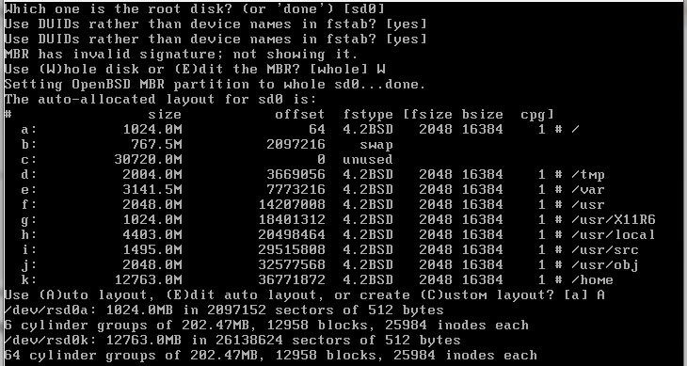
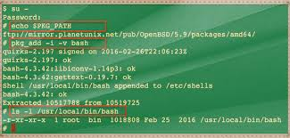
Операционная система OpenBSD
Источники:http://www.linuxcenter.ru/lib/articles/distrib/bsd/openbsd_install.phtml; https://ru.wikipedia.org/wiki/OpenBSD и еще что-то
GO!

Slide 2
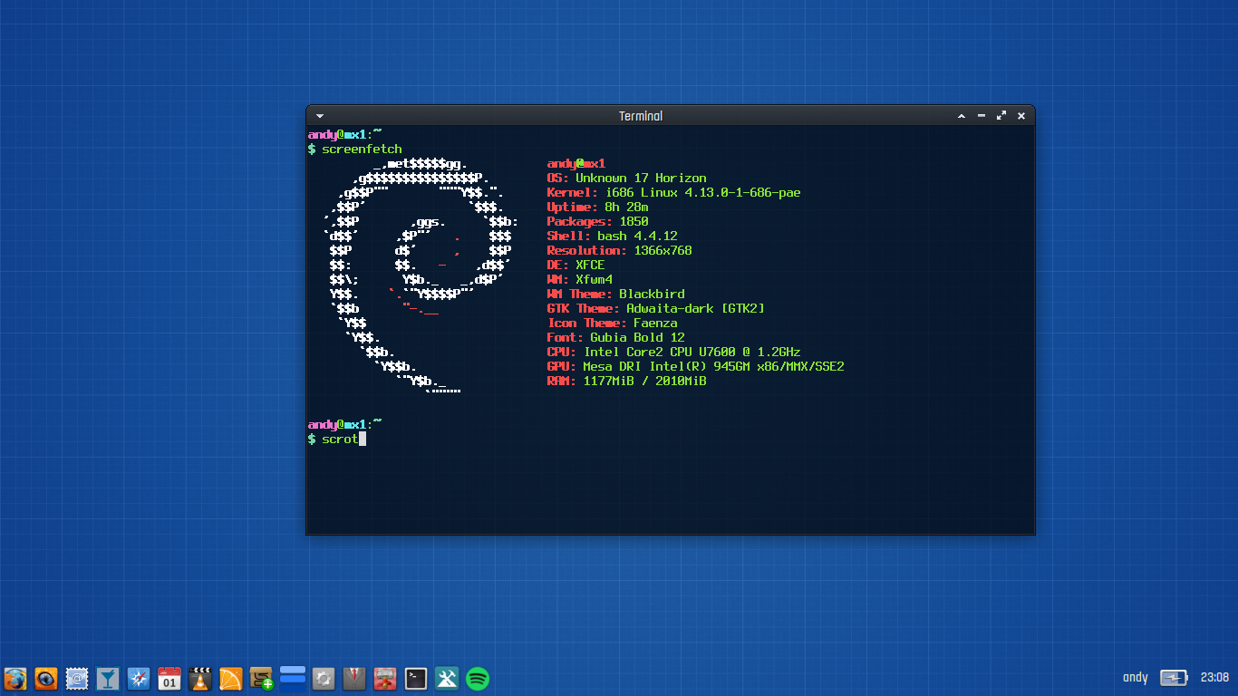
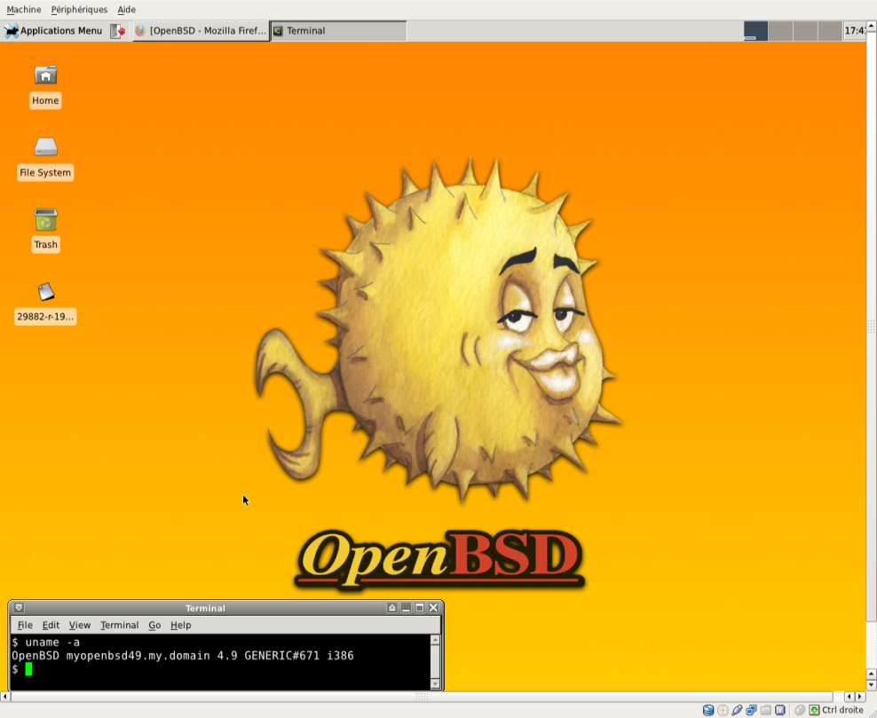
История
Свободная многоплатформенная операционная система, основанная на 4.4BSD — BSD-реализации UNIX-системы. Основным отличием OpenBSD от других свободных операционных систем, базирующихся на 4.4BSD, является изначальная ориентированность проекта на создание наиболее безопасной, свободной и лицензионно чистой из существующих операционных систем.
OpenBSD — самостоятельный проект, ответвление NetBSD, возникшее в конце 1995 года в результате раскола в команде разработчиков. Тео де Раадт, один из четырёх основателей NetBSD, был вынужден покинуть проект после конфронтации по поводу дальнейшего развития ОС. Взяв за основу дерево исходных кодов NetBSD и переделав его в соответствии со своим видением, он создал свой собственный проект — OpenBSD.
дальше

Slide 3
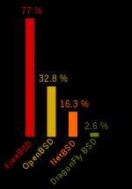
Релизы
Новые версии OpenBSD выходят каждые полгода: ориентировочно 1 мая и 1 ноября. В настоящий момент поддерживаются 15 различных платформ и архитектур, включая популярные i386-совместимые компьютеры, M68k, UltraSPARC, DEC Alpha, AMD64, Sharp Zaurus и другие. Для установки доступно свыше 9500 пакетов с программным обеспечением, собираемым посредством штатного механизма портов.
Между релизами происходит регулярный выход снапшотов, формируемых тем же путём, что и релизы. Снапшоты в основном соответствуют текущему состоянию дерева исходных текстов.
Каждый релиз сопровождается комиксом и как минимум одной песней. В песнях рассказывается о процессе создания релизов, о спорах и конфликтах, возникших за прошедшие 6 месяцев. До 2016 года релизы выпускались на CD-ROM. Начиная с версии 6.1 релизы выпускаются только в Интернете.
Релизы, включая снапшоты, подписываются утилитой signify собственной разработки. Отдельными ключами подписываются: 1) базовая система; 2) сторонние пакеты с прошивками оборудования; 3) все остальные сторонние пакеты.
OpenBSD — одна из немногих популярных современных операционных систем общего назначения, не обладающей штатным графическим и/или локализованным инсталлятором.
назад
дальше

Slide 4
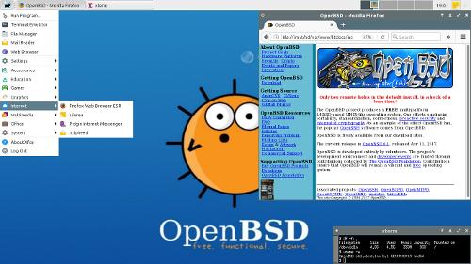
Виды
• Packet Filter — межсетевой экран , заменивший в OpenBSD популярный IPFilter Даррена Рида после многолетних разногласий по поводу лицензии• OpenSSH — самая распространённая открытая реализация SSH.
• OpenNTPD — демон для синхронизации времени по протоколу NTP; может работать и как сервер.
• OpenOSPFD — реализация протокола динамической маршрутизации OSPF (локальная маршрутизация).
• OpenBGPD — реализация протокола динамической маршрутизации BGP (глобальная маршрутизация).
• OpenCVS — более простая и безопасная реализация CVS, чем разрабатываемая в рамках GNU.
• OpenSMTPD — реализация протокола SMTP.
• OpenIKED — реализация протокола IKEv2, являющегося одной из основных составляющих IPSec VPN.
• LibreSSL — форк OpenSSL, обеспечиващий совместимость с родительским проектом, но при этом систематически проходящий аудит как составная часть OpenBSD.
• Отдельные разработки OpenBSD не стали отдельными проектами, но используются в качестве компактных, легче аудируемых замен внешним альтернативам.
назад
дальше

Slide 5
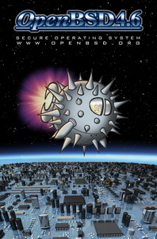
Особенности
OpenBSD отличается от других свободных BSD-систем своей системой разработки. Никакой код не может попасть в систему извне случайно; любые изменения просматриваются ответственными за соответствующую часть системы лицами. Любая ошибка, найденная в одном месте, вызывает пересмотр всего аналогичного кода.
Разработчики OpenBSD категорически не приемлют использование любого несвободного кода в системе. Неоднократно части операционной системы исключались из репозитория из-за проблем с лицензированием:
• IP Filter — оригинальная лицензия Даррена Рида имела ряд серьёзных ограничений, например, не допускала модификации кода. А кроме исправления ошибок, сторонние программы в OpenBSD подвергаются тюнингу — изменению умолчаний, запрету небезопасных режимов и т. п.
• XFree86 — из-за изменения лицензии был заменён на X.Org.
• В OpenBSD не используются драйвера с «блобами» — скомпилированными объектными модулями с нераскрываемым исходным кодом. Кроме несвободного исполнения, такие драйвера позиционируются как потенциально опасные так как не поддаются проверке и необходимой модификации.
• В дерево портированных программ , за редкими исключениями, не включаются (или удаляются) программы с лицензиями, не разрешающими распространение в виде исходных кодов и в бинарном (скомпилированном) виде.
назад
дальше

Slide 6
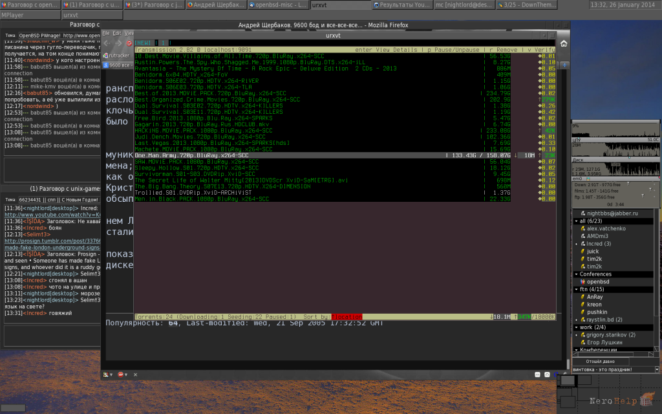
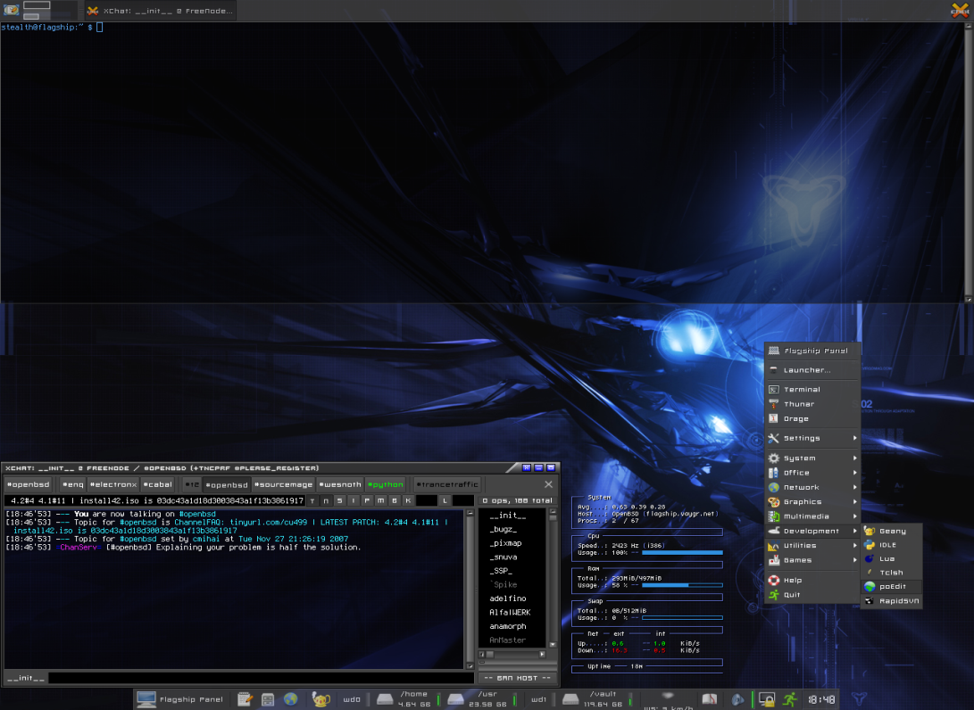
API
• BSD Authentication — API для аутентификации; изначально разработан в рамках проекта BSDi, на данный момент поддерживается только в OpenBSD.
• imsg — API для программ с разделением привилегий между процессами, используется во многих субпроектах OpenBSD.
• pledge — механизм самоограничения процессами своих возможностей, близкий по духу к Seccomp.
• strlcat/strlcpy — получивший широкое распространение за пределами OpenBSD API для работы с C-строками, помогающий избегать типичных для strcat/strcpy проблем с переполнением буфера.
назад
дальше

Slide 7
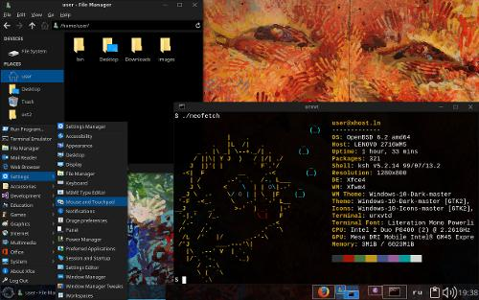
Финансирование
В 2003 году финансирование со стороны DARPA было прекращено. Основным источником средств для поддержания жизнедеятельности проекта становятся индивидуальные пожертвования; как в денежной форме, так и в виде приобретения оборудования или транспортных билетов для разработчиков.
Для решения проблемы с пожертвованиями от юридических лиц 26 апреля 2007 года был создана некоммерческая организация — фонд OpenBSD (OpenBSD Foundation). В отличие многих других подобных организаций, фонд OpenBSD не влияет на принимаемые проектом решения и, за отдельным исключением, не выступает от его имени.
17 января 2014 года проект оказался под угрозой закрытия из-за того, что у Тео де Раадта, использующего для OpenBSD огромный «зоопарк железа» у себя дома, накопилась значительная задолженность за электроэнергию, эквивалентная 20 000$, в связи с чем он опубликовал письмо с просьбой о помощи. Спонсор из числа Bitcoin-богачей нашёлся буквально через 2 дня сразу после того, как ссылку опубликовали на IRC-канале #bitcoin-assets. Румынский предприниматель Мирча Попеску сообщил, что готов пожертвовать сразу всю необходимую сумму.
На данный момент именно OpenBSD Foundation финансово поддерживает инфраструктуру проекта, а также проведение хакатонов.
Хакатон — форум разработчиков, во время которого специалисты из разных областей разработки программного обеспечения сообща работают над решением какой-либо проблемы.
назад
дальше

Slide 8
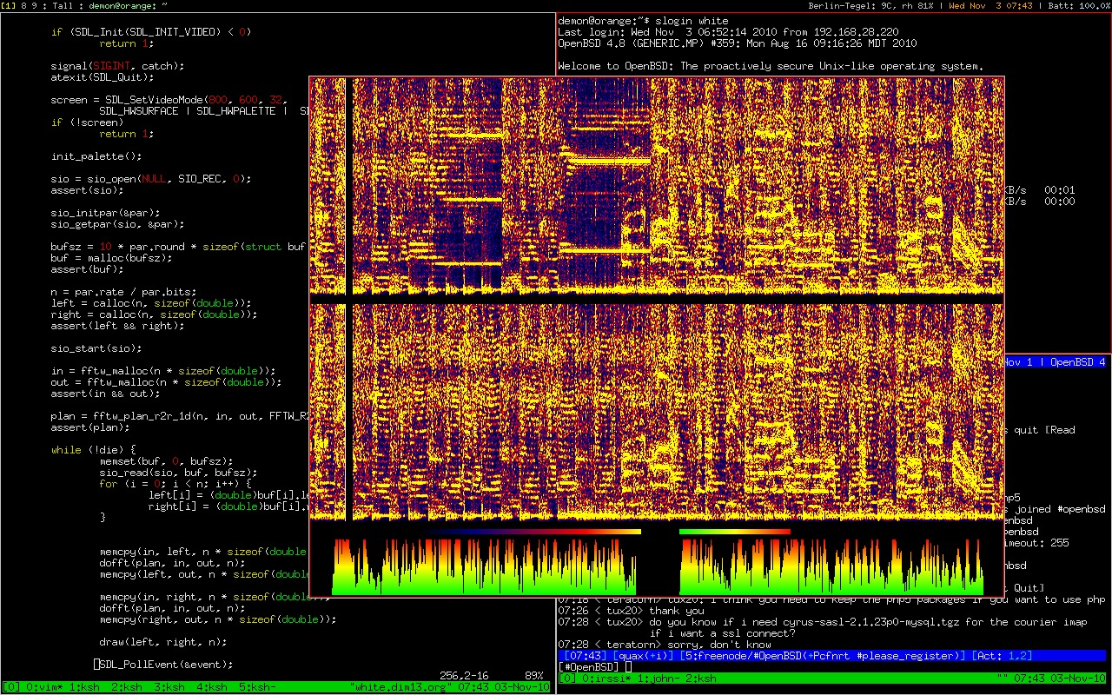
Недостатки
1)Быстродействие файловой системы: UFS не отличается скоростью, хотя на SSD все работает очень и очень шустро.
2)Не поддерживается bluetooth.
В ванильном OpenBSD нет поддержки клиента CIFS, но это решается использованием sharity-light, который работает несмотря на свою кривость. Есть официальный порт поддержки CIFS через fuse - usmb
3)Apple не раскрывает формат базы с метаданными для своих плееров и вдобавок ещё и периодически его меняет, то использование их плееров без iTunes создаёт некоторые проблемы.
4) Для OpenBSD нет официальной поддержки клиента Skype.
5)Отсутствие системы распознавания текста, хотя эксперименты с tesseract показали, что эта OCR подает надежды.
6) не поддерживает Unicode и из-за этого приходится устанавливать vim из пакетов.
7)Отсутствие файловой системы с поддержкой журналирования.
8)В базовой системе нет поддержки WPA2-Enterprise, используемом в корпоративных беспроводных сетях. Но проблема решается установкой и настройкой wpa_supplicant из пакетов.
9)Отсутствие удобного менеджера сетевых настроек.
10)Нет поддержки видеокарт NVidia. Впрочем это проблема не самой OpenBSD, причина в отстутствии открытой документации для этих видеокарт.
11)Отсутствие удобного календаря, аналога Apple iCal. Портирование редактора для epub - Sigil
назад
дальше

Slide 9
Установка
назад
дальше
Порядок установки:
1)Собрать данные о своем ПК.
2) Сообщение:rootdev=0x1100 rrootdev=0x2f00 rawdev=0x2f02
erase ^?, werase ^W, kill ^U, intr ^C, status ^T
(I)nstall, (U)pgrade or (S)hell? I
Выберите Install.
3) Нажмите Enter.
4)Выберите диск, на который будет записана загрузочная информация (wd0 – первый, wd1-второй и т.д.).
Разбиение диска необходимо проводить очень внимательно! Иначе Вы рискуете полностью потерять сохраненную на диске информацию. Отменить сделанные в fdisk изменения нельзя. Можно лишь выйти из программы установки и начать установку заново. Просто перезагружаться не стоит – другой редактор разделов не увидит изменений, но загрузить старую ОС не удастся.
6)Сформируем раздел под систему
7)Теперь можно сохранить раздел и перейти к следующему пункту установки
8)После выхода из fdisk запустится программа label editor
Здесь надо указать точки монтирования разделов и их размер.
9)Тонкое место: монтирование разделов необходимо проводить строго в указанном порядке. После монтирования последнего раздела надо ввести done и нажать "Enter".
Следующий этап – это уже дело техники. Вводим имя машины и сетевые параметры:
10)После задания пароля, можно переходить непосредственно к инсталляции
Если Вы устанавливаете систему с СDROM, то выберите “с”. Далее укажите местоположение директории с архивами
Выберите компоненты для установки. Если позволяет место, советую установить все, кроме игр
Далее введите done, и подтвердите начало установки. После окончания распаковки снова введите done.
После ввода команды halt начнется перезагрузка системы. Весь процесс занимает около 5-7 минут.

Slide 10
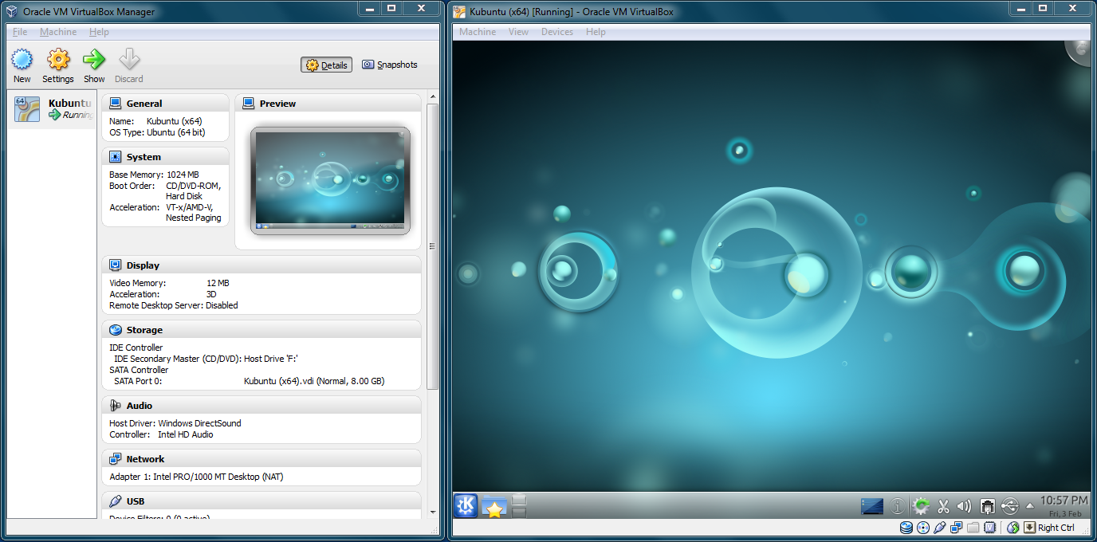
Примеры использования
примеры использования FreeBSD, NetBSD или OpenBSD:
1)Internet-сервер: быстрая и надежная реализация TCP/IP делает BSD Unix идеальной платформой для серверов FTP, World Wide Web, Gopher, электронной почты, BBS и Usenet;
2)обучение: BSD Unix поможет будущим администраторам в изучении архитектур операционных систем и сетевых возможностей аппаратных конфигураций;
3)исследования: BSD Unix, обладая полным исходным кодом, может служить хорошей платформой для исследований и разработок в области операционных систем;
4)сети: FreeBSD или Open/NetBSD могут с легкостью превратить старый компьютер 386/486 в DNS-сервер или мощный маршрутизатор с возможностью фильтрации пакетов;
5)рабочая станция для X Window: BSD Unix может неплохо послужить в качестве недорогого X-терминала. Благодаря свободно-распространяемому XFree86-серверу можно работать и с коммерческими X-серверами. В отличие от обычного X-терминала BSD Unix позволяет X-приложениям работать локально, снимая нагрузку с сервера;
6)разработка программного обеспечения: базовая система BSD Unix поставляется с полным набором инструментов, которые включают в себя компилятор GNU C/C++ и отладчик.
RESTART
назад
Выход

